Slide 1
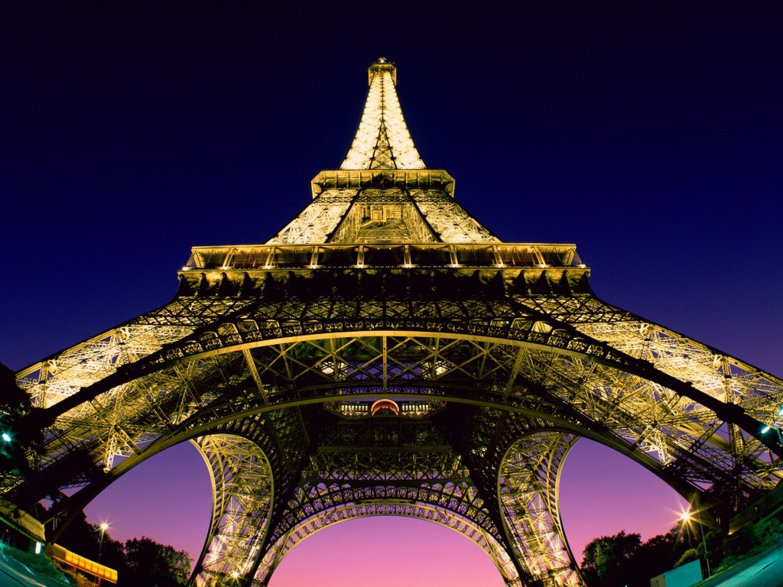
PROIZVODNJA I
SVOJSTVA METALA

Slide 2
Metali su tvari koji imaju zajednička svojstva:
metalni sjaj
dobro provode toplinu i električnu struju
daju se obrađivati kovanjem ili lijevanjem
Metalurgija je znanost koja proučava dobivanje i primjenu metala i njihovih slitina.
Metalurgija se dijeli na:
Crnu metalurgiju ( željezo i čelik)
Metalurgiju obojenih metala

Slide 3
Područja metalurgije
Procesna - dobivanje metala iz ruda te njihovo taljenje i pročišćavanje
Mehanička - oblikovanje metala (kovanje, lijevanje i prešanje….)
Fizikalna – utvrđivanje fizikalnih i kemijskih zakonitosti
Svi metali su u čvrstom agregacijskom stanju osim žive koja je tekući metal.
Svi metali su sive boje osim bakra i zlata.

Slide 4
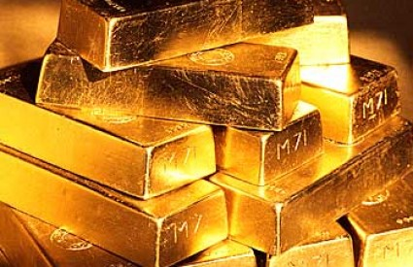
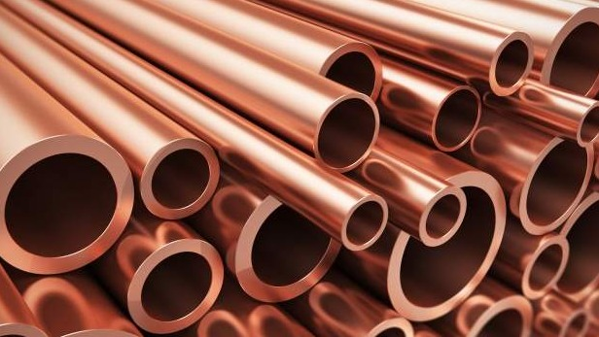
zlato
bakar

Slide 5
Metali
Crni metali
Obojeni metali
Lijevano željezo
Čelik
Laki
Teški

Slide 6
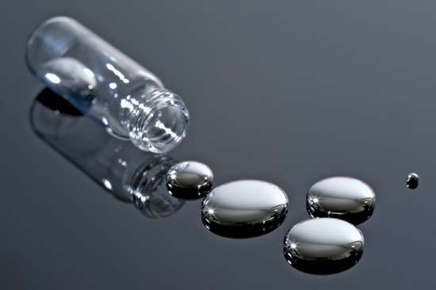
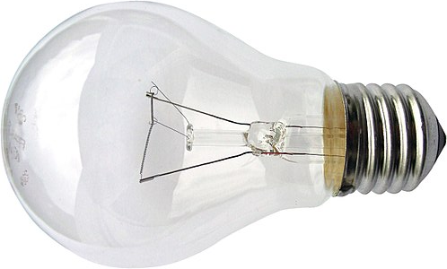
Podjela prema talištu:
Živa -39 °C
zlato 1064 °C
Željezo 1064 °C
Volfram 3422°C

Slide 7
Podjela prema gustoći:
1. Laki metali : aluminij, magnezij, litij, berilij, titan
2. Teški metali : željezo, bakar, olovo, nikal ,cink, kadmij, kobalt
Podjela prema tvrdoći
Tvrdi: krom, iridij
Meki: litij , natrij, kalij

Slide 8
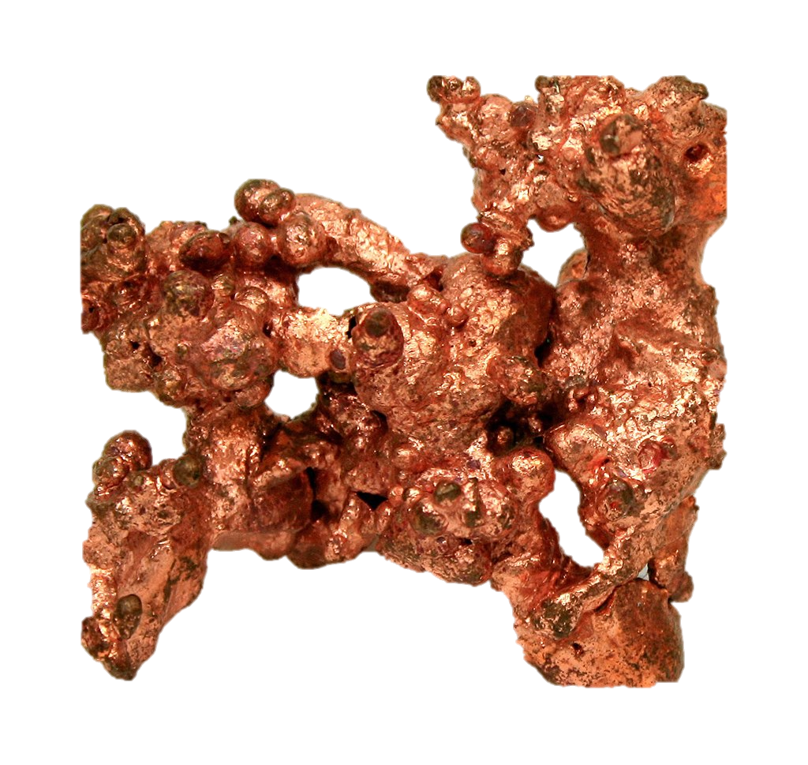
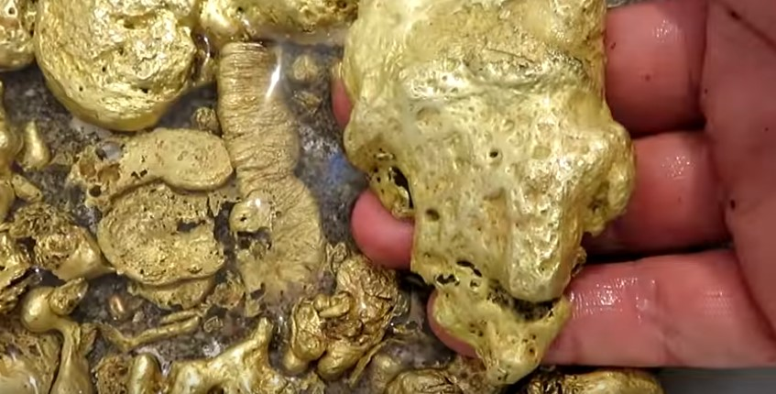
Nalazišta:
Samorodni
U spoju s drugim elementima (rude)

Slide 9
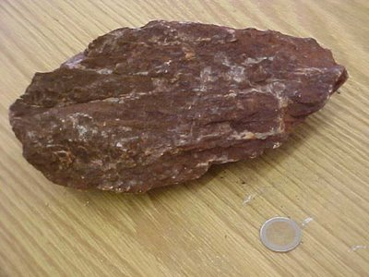
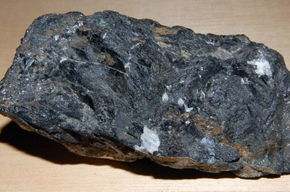
Željeza ima 5 u Zemljinoj kori
Nalazi se u obliku ruda
(više od 30%)
Magnetit
60-70 %
Hematit
40-60 %

Slide 10
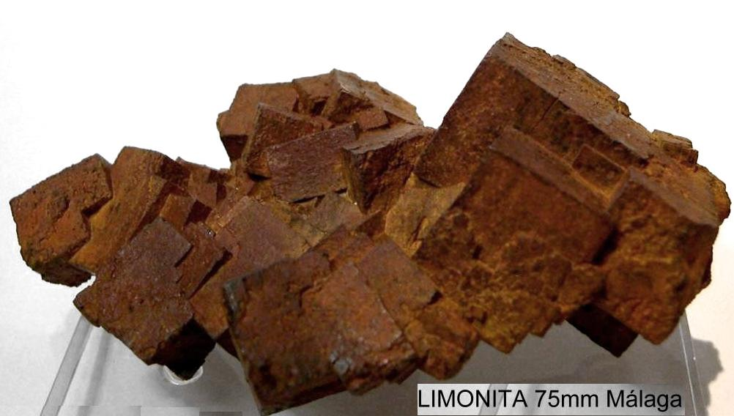
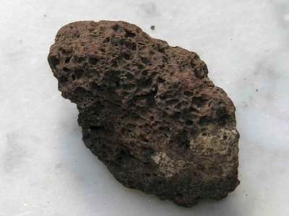
Limonit
30-60 %
Siderit
30-40 %

Slide 11
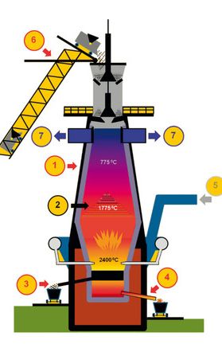
Proizvodnja sirovog željeza
Zasipno postrojenje
Visoka peć
1800 C
Vrući zrak
Koks, ruda, vapnenac
Dim, plinovi
Visoka peć
Ruda, koks, vapnenac
Dovod toplog zraka
Ispust troske
Ispust sirovog željeza

Slide 12
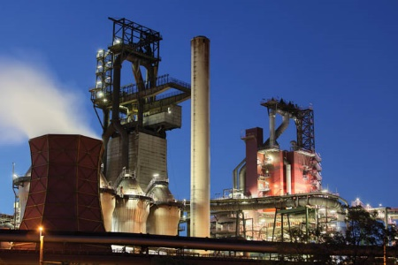

Slide 13
Koks(ugljen) daje visoku temperaturu
Vapnenac veže nečistoće iz rude u trosku
topli zrak poboljšava gorenje
temperature od 700º C do 2400º C
Peć radi neprestano
Obložena je vatrostalnim (šamotnim opekama)
Na dnu peći s odvaja troska (građevinski materijal) i sirovo željezo
Sirovo željezo se lijeva u kalupe.
Nastaju različit proizvodi (odljevci).
Ono je krto (lako puca) jer sadrži od 2.6 do 3.6 % ugljika.
Daljnjom preradom se dobiva čelik .

Slide 14
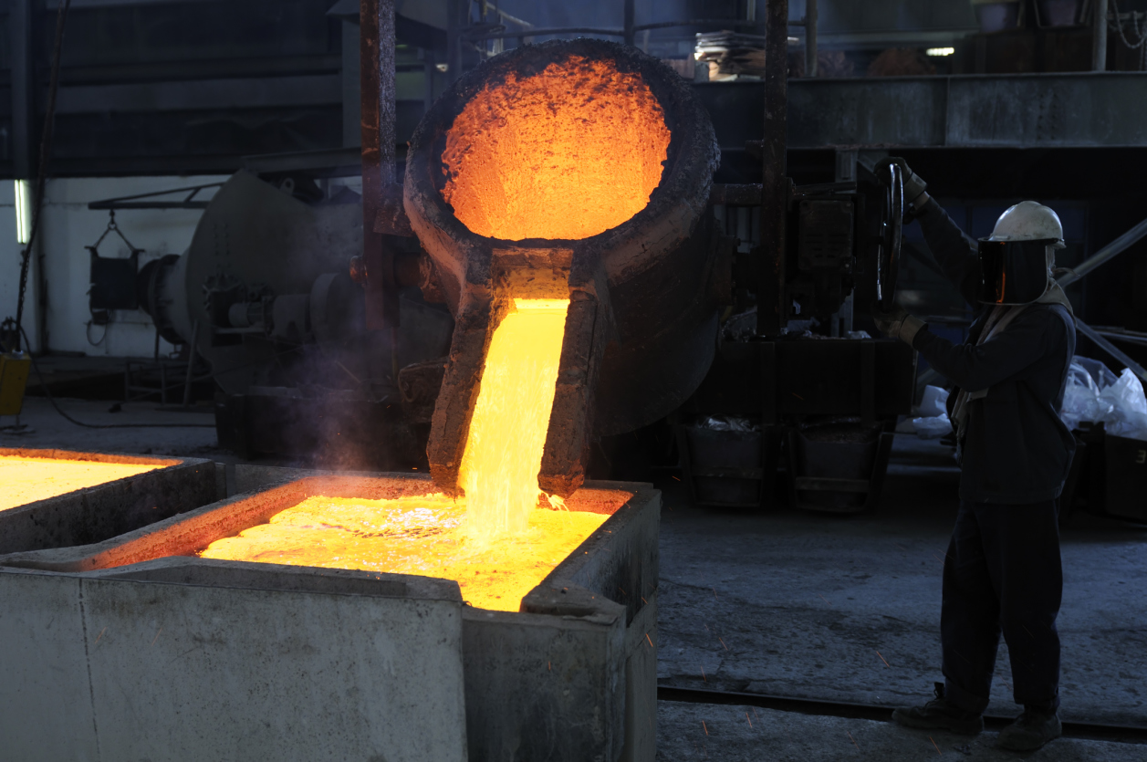
Rastaljeno sirovo željezo
Proizvodnja sirovoga željeza
u visokoj peći

Slide 15
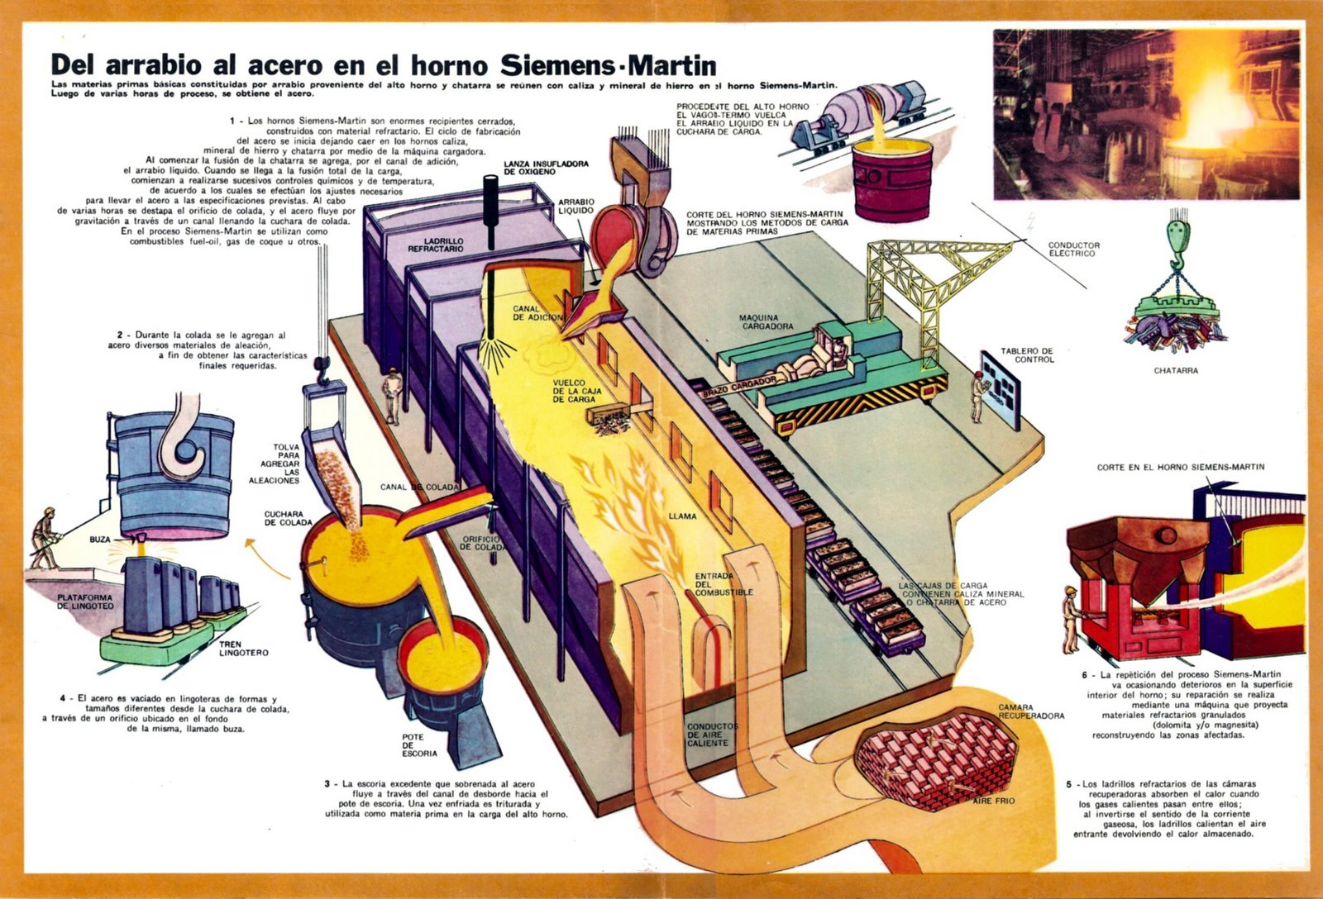

Slide 16
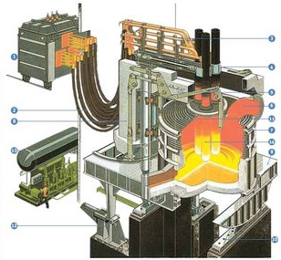

Slide 17
